Slide 1
互联网研发部
Go知识分享 - 04
租住O2O中心 史庆闯

Slide 2
目录
01
复合数据类型-slice切片
学习判断控制、循环控制、跳转控制
02
复合数据类型-map
函数的定义和调用以及作用域
03
复合数据类型-结构体
数组的定义声明和使用
04
总结和练习题
分享学习总结和学习练习题

Slide 3

复合数据类型-slice
切片Slice
其本身并不是数组，它指向底层的数组
切片（slice）是对数组一个连续片段的引用（该数组我们称之为相关数组，通常是匿名的）
切片是一个引用类型，所以它们不需要使用额外的内存并且比使用数组更有效率
一个slice由三个部分构成：指针、长度（len）和容量（cap）
一般使用make()创建
如果多个slice指向相同底层数组，其中一个的值改变会影响全部
make([]T, len, cap)
其中cap可以省略，则和len的值相同
len表示存数的元素个数，cap表示容量

Slide 4
复合数据类型-slice
切片的创建和声明
切片的一般声明：var identifier []type //（不需要说明长度）。
根据底层数组或者切片：var slice1 []type = arr1[start:end]
var x = []int{2, 3, 5, 7, 11}
var slice1 []type = make([]type, len,[cap])。

Slide 5
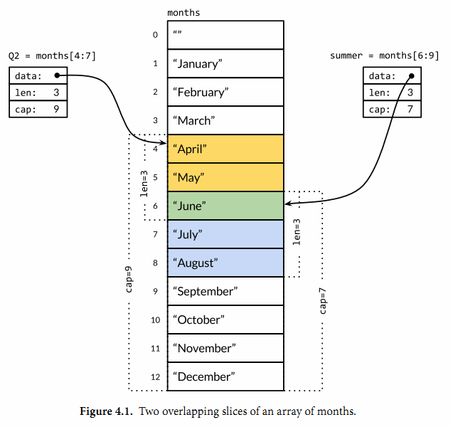
复合数据类型-slice

Slide 6
复合数据类型-slice
切片的复制 copy()
切片的追加append()
切片中删除元素

Slide 7
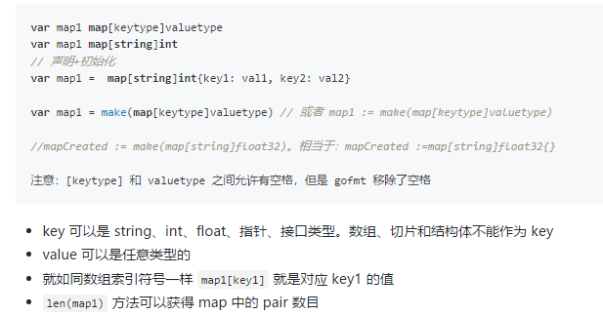
复合数据类型-map
map概念
map 是一种特殊的数据结构：一个无序的key/value对【元素对（pair）】的集合，pair 的一个元素是 key，对应的另一个元素是 value，所以这个结构也称为关联数组或字典
map声明和初始化
map 是引用类型，可以使用如下声明：

Slide 8
复合数据类型-结构体
struct概念
结构体是一种聚合的数据类型，是由零个或多个任意类型的值聚合成的实体。
Go语言的结构体（struct）和其他语言的类（class）有同等的地位
结构体也是值类型，因此可以通过 new 函数来创建。
组成结构体类型的那些数据称为 字段（fields）。每个字段都有一个类型和一个名字；在一个结构体中，字段名字必须是唯一的。
如处理公司的员工信息，每个员工信息包含一个唯一的员工编号、员工的名字、家庭住址、出生日期、工作岗位、薪资、上级领导等等。所有的这些信息都需要绑定到一个实体中就可以使用结构体的概念

Slide 9
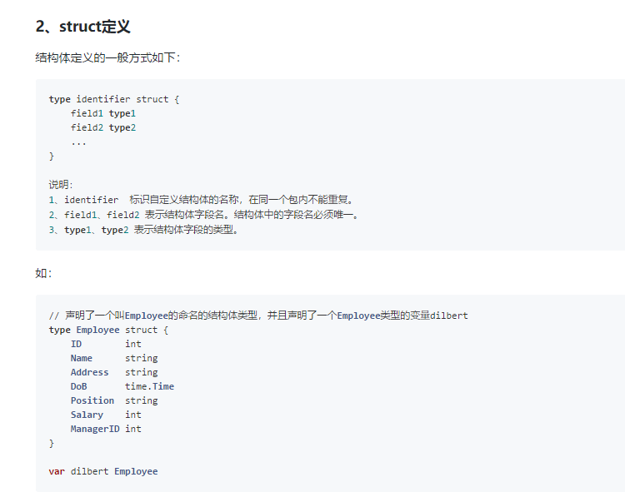
复合数据类型-结构体
struct定义

Slide 10
复合数据类型-结构体
结构体变量的成员可以通过点操作符访问
结构体成员名字是以大写字母开头的，那么该成员就是导出的
可以用字面量语法初始化一个结构体
结构体也是可以比较的

Slide 11
方法method
Go 中虽没有class，但依旧有method
通过显示说明receiver来实现与某个类型的组合
Receiver 可以是类型的值或者指针
可以使用值或指针来调用方法，编译器会自动完成转换
如果外部结构和嵌入结构存在同名方法，则优先调用外部结构的方法
类型别名不会拥有底层类型所附带的方法
方法可以调用结构中的非公开字段

Slide 12
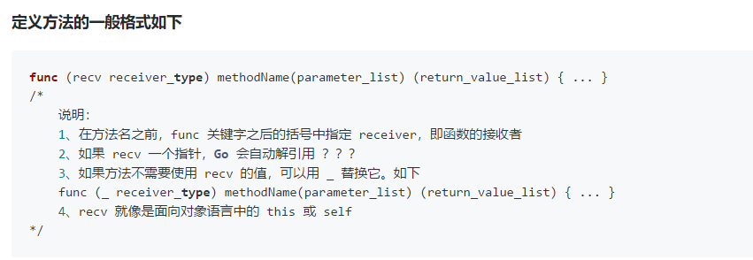
方法method

Slide 13
总结和练习题
map的声明和定义
map的判断和操作
map遍历
map排序
for循环
跳转控制
数组声明、遍历

Slide 14
总结和练习题
练习题1：
声明一个数组，里面存储房源价格，元素以此为：{2211.00,3600.00,2500.31,2500.00,3698.00,3789.00,7423.00,1002.00} 对这个数组进行排序

